Slide 1
3º Seminário
- Engenharia de Software 2
Grupo 3 – Alessandro Campello, Matheus Corrêa, Paulo Possas, Thadeu Caldas, Tomás Osório, Victor Rempto

Slide 2
Agenda
Análise de Valor Agregado;
Redução no Escopo;
Dificuldades Encontradas;
Testes;
Versão Final.

Slide 3
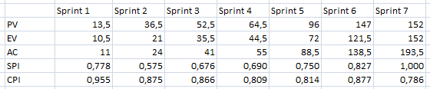
Análise de Valor Agregado
Resultados
  Estimativas ruins
  Acumulo de tarefas no fim do projeto

Slide 4
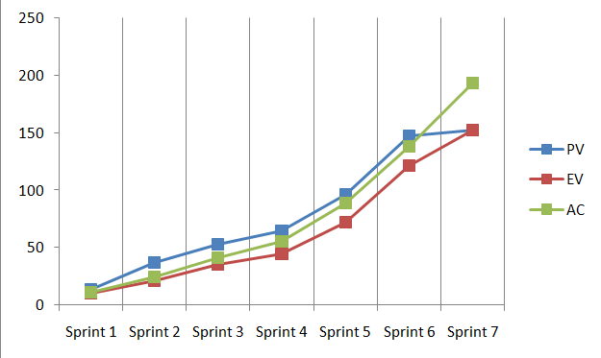
Análise de Valor Agregado

Slide 5
Redução no Escopo
IA
  Diferentes dificuldades
  Dica da IA
  Heurísticas
Teste de IHM
Músicas
  Proibidão/Normal
  PlayList por Personagem

Slide 6
Dificuldades Encontradas
Correção de Bugs
4 Notebooks avariados
Áudio

Slide 7
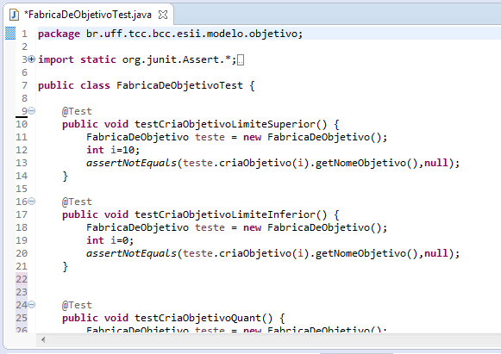
Testes
Testes de Unidade - JUnit

Slide 8
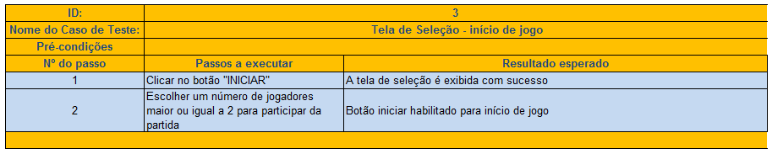
Testes
Testes de Integração - Casos de Teste

Slide 9
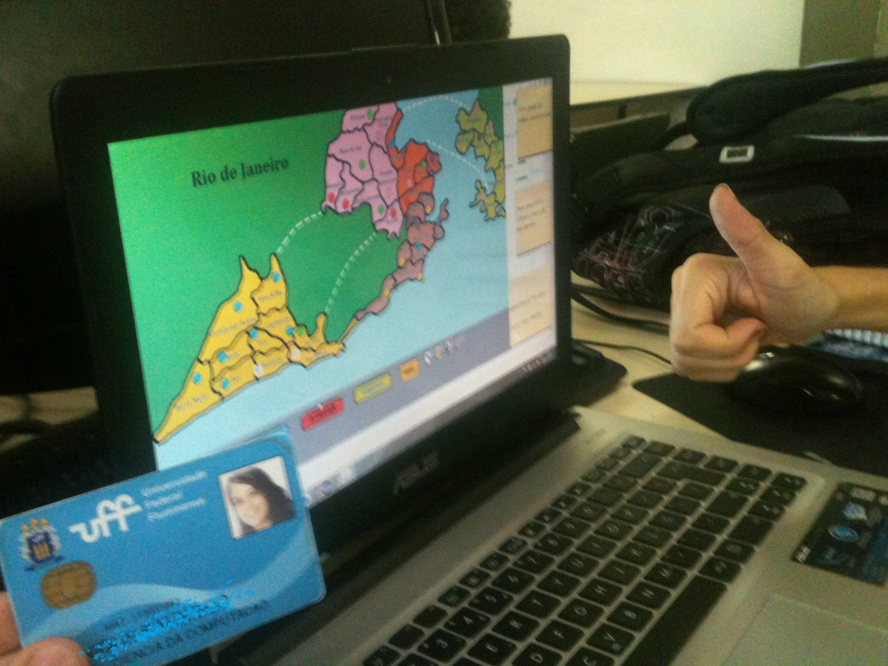
Testes
Testes de Aceitação – Teste Alfa

Slide 10

Versão Final

Slide 11
Obrigado!

